Slide 1
Портфолио
воспитателя
МКДОУ №3«Ромашка»
Магомедовой Ирайсат Рамазановны.

Slide 2
Содержание.
1.Общие сведения
1.1 Немного о себе.
1.2. Образование.
1.3. Повышение квалификации.
1.4. Нормативно-правовые документы.
2.5. Награды, поощрение органов управление образования.
2.6. Награды, поощрение администрация МКДОУ №3«Ромашка».
3. Результаты образовательной деятельности.
3.1. Диагностика.
3.2. Посещаемость.

Slide 3
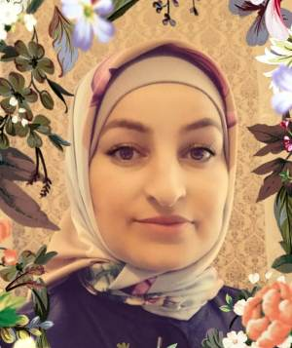
Я,
Магомедовава Ирайсат Рамазановна
Воспитатель
МКДОУ №3 «Ромашка».
Педагогический стаж: 16 лет.
Имею 2 квалификационную категорию.

Slide 4
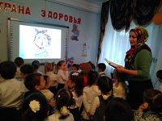
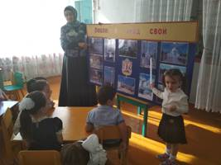
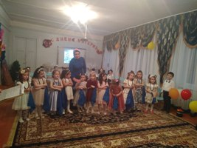
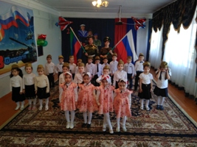
Мой девиз:
С детьми всегда должна быть рядом,
Даря тепло, и согревая взглядом.
Их в мир прекрасного вести
И помнить заповедь «Не навреди».

Slide 5
Образование.
Среднее – специальное,
2013г.
Буйнакский педагогический колледж
«Учитель начальных классов»

Slide 6
Курсы повышение квалификации.
Дата прохождения курсов | Тема курсов | Место прохождение курсов | Количество часов
07.11.2016г. | Концептуальные основы введения ФГОС дошкольного образования | Автономная не коммерческая организация дополнительного образования «Финанс групп» | 108 часа.

Slide 7
Нормативно - правовые документы.
Федеральный закон РФ от 29 декабря 2012г. № 273 – ФЗ «Образовании в Российской Федерации»;
Конвенция о правах ребенка;
Декларация прав ребенка от 20.11.1959г.
СанПин 2.4.1.3049-13 «Санитарно – эпидемиологические требования к организации режима работы дошкольных образовательных организации от 15 мая 2013г. № 26.
Федеральный государственный образовательный стандарт дошкольного образования;
Нормативными – правовыми актами УО АМО «Боханский район»;
Локальными актами МКДОУ №3«Ромашка».

Slide 8
Награды, поощрение органов управление образованием.
Дата | Вид награждения.
2018г. | Грамота от ГУО За многолетний добросовестный труд в деле обучения и воспитания подрастающего поколения и в связи с Днем дошкольного работника.
Март 2019г. | Грамота участника занявшее первое место в городском конкурсе «Воспитатель года Дагестана 2019»
21 февраля 2019г. | Грамота от МКУ За участие в фестивале «Театр не мода, вечен всегда»
7 марта 2019г. | Благодарственное письмо от МКУ «Управление культуры» ГО города Южно – Сухокумск За высокий профессионализм и вклад в развитие культуры нашего города

Slide 9
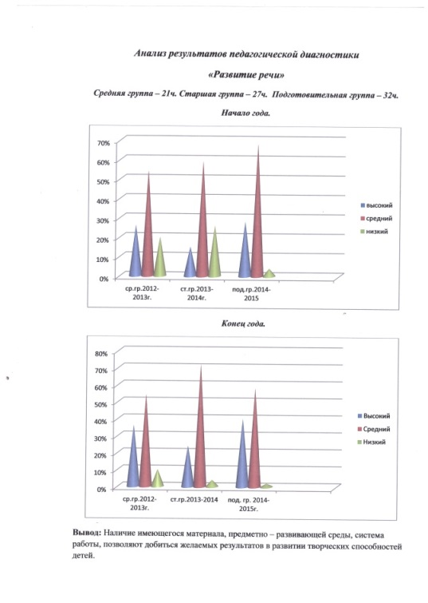
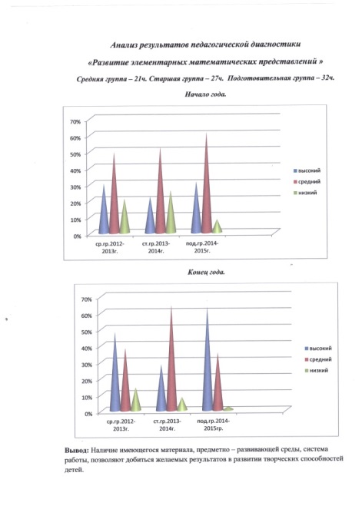
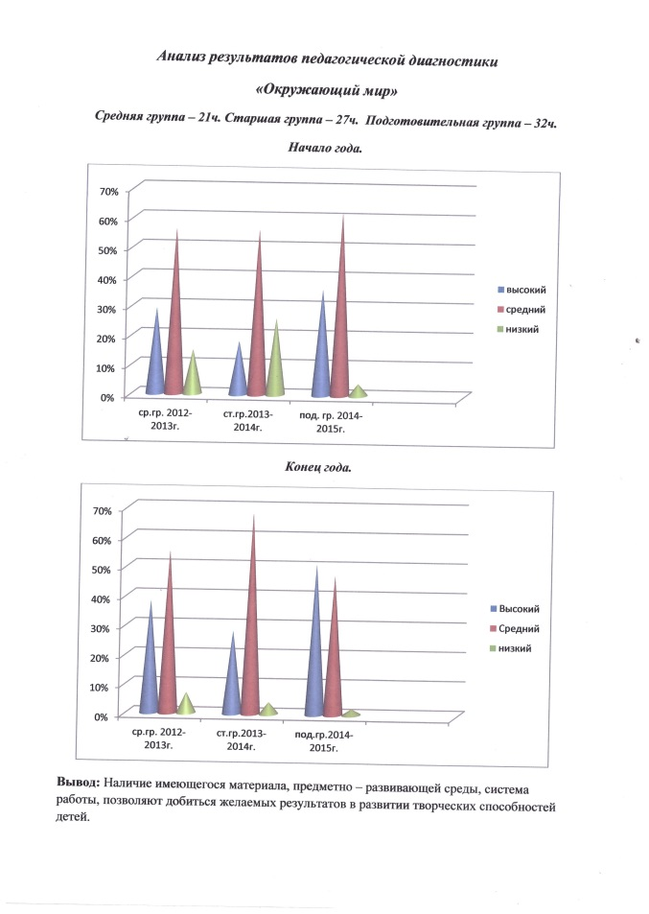
Результаты образовательной деятельности за период с 2015г. по 2018г.

Slide 10
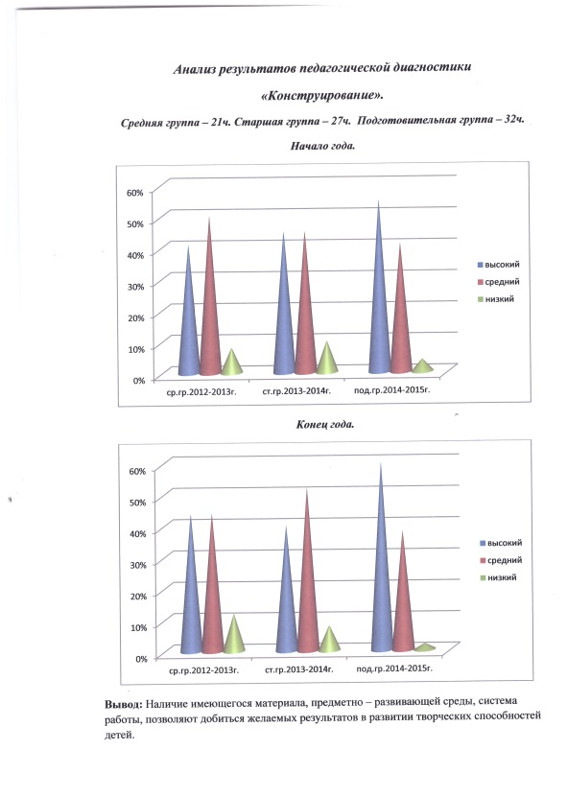
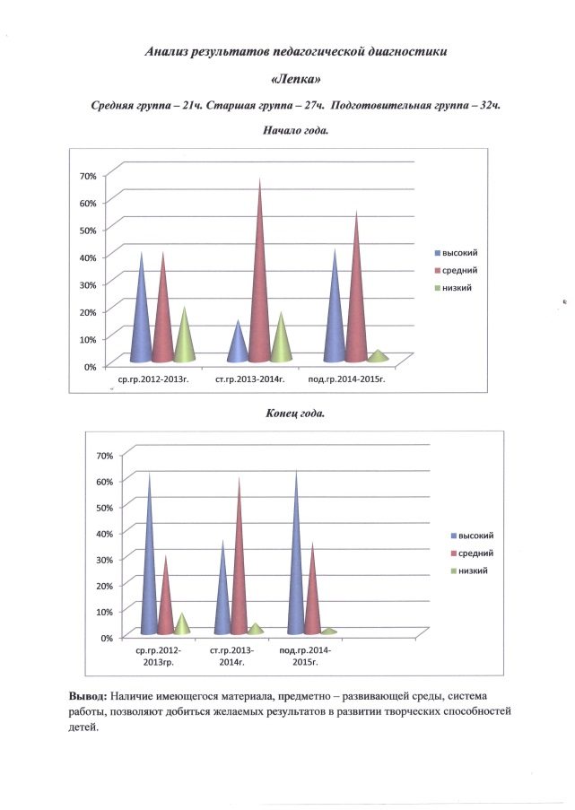
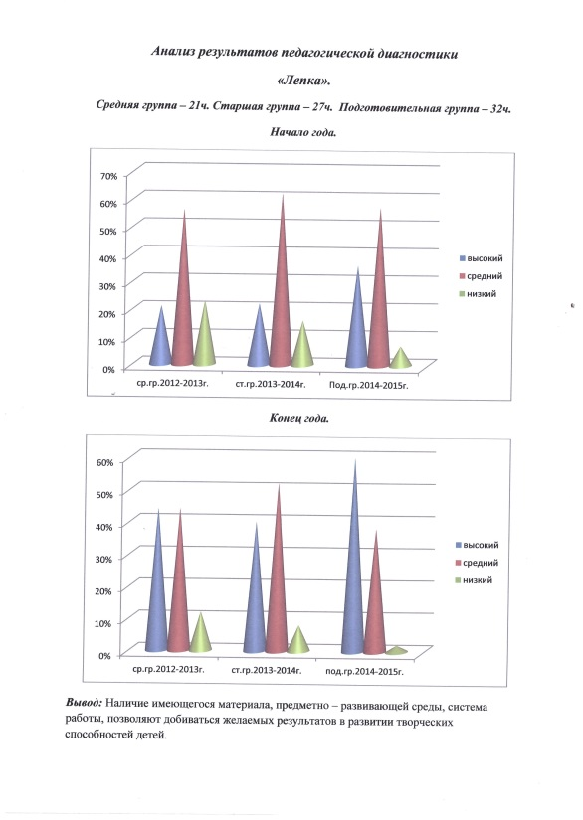
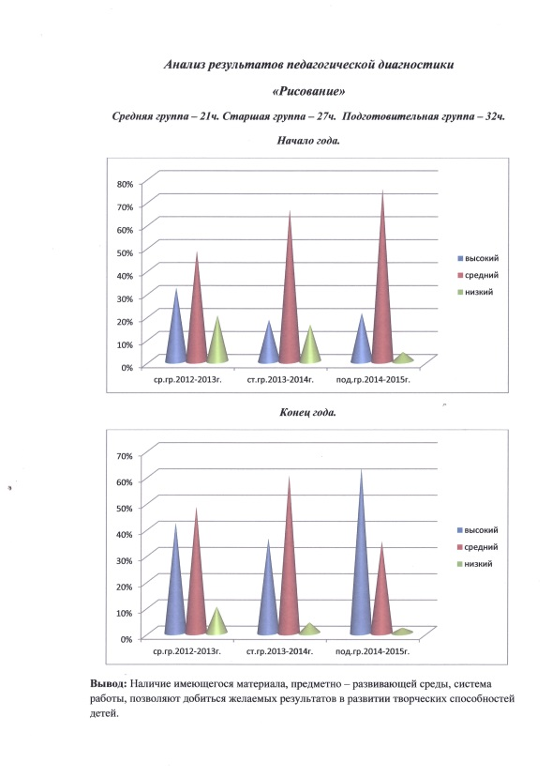

Slide 12
Консультации
1.Консультация для воспитателей по ФЭМП "Что могут счетные палочки»
2. Консультация для воспитателей «Как эффективно использовать гаджеты в работе с
детьми».
3. Консультация для воспитателей на тему «Типичные ошибки при обучении детей ПДД»
4.Консультация для воспитателей«Логико-математические
игры на занятиях по ФЭМП и в свободное время»

Slide 13
Использование ИКТ в образовательном процессе
Оформление материалов по различным направлениям деятельности, с использованием
программ Microsoft Office,Word, Excel, в том числе при разработки планов и
конспектов НОД, различного вида мероприятий, консультаций для родителей.
Создание презентаций в программе Power Point для повышения эффективности
образовательной деятельности с детьми и педагогической компетенции у родителей в
процессе проведения родительских собраний, праздничных мероприятий.
Использование презентаций и детских анимационных фильмов с целью
информационного и научно-педагогического сопровождения образовательного
процесса в группе, в подборе дополнительного познавательно – иллюстративного
материала.
Оформление стендов, буклетов и визитной карточки группы.
Знакомство с периодикой, общения с коллегами, обмен опытом.
Размещение собственных методических разработок, публикаций, материалов в сети
Интернет.

Slide 14
Работа с родителями.
Использую традиционные формы работы:
• Беседы
• Консультации
• Родительские собрания
• Анкетирование
• Совместные праздники
• Участие в конкурсах рисунков и поделок
• Участие в благоустройстве территории ДОУ

Slide 15
Спасибо
за внимание!

